Slide 1

PCTO in Coding & Data Science
CD: 50/50 - Coding Diversity
Liceo Scientifico S. Cannizzaro
23/03/2022

Slide 2
Correlazione vs. Causazione
https://www.tylervigen.com/spurious-correlations
Notes:
L’obiettivo è arrivare a fargli dire: “per fare delle previsioni!”

Slide 3
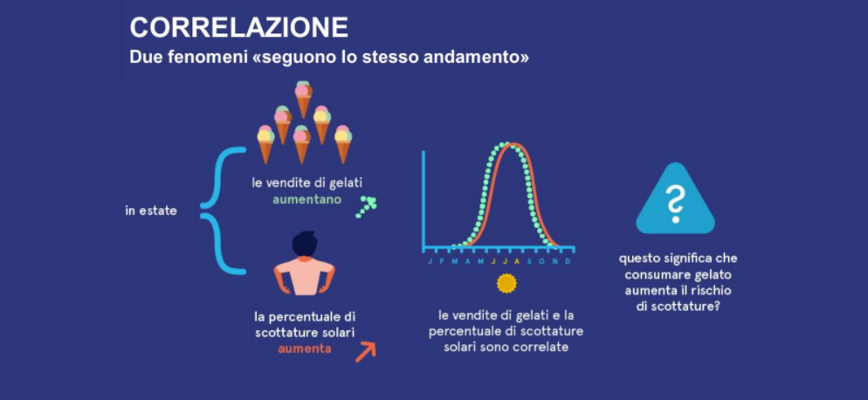
Correlazione vs. Causazione
Notes:
L’obiettivo è arrivare a fargli dire: “per fare delle previsioni!”

Slide 4
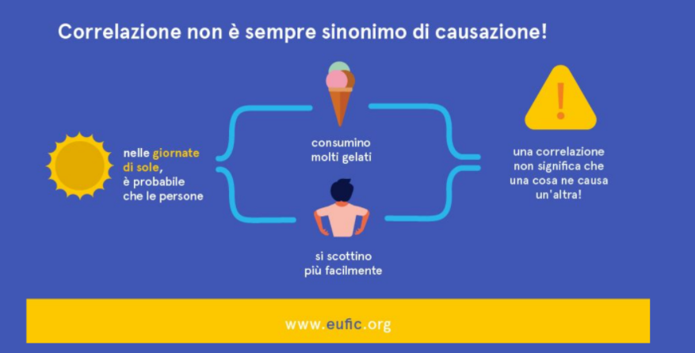
Correlazione vs. Causazione
Notes:
L’obiettivo è arrivare a fargli dire: “per fare delle previsioni!”

Slide 5
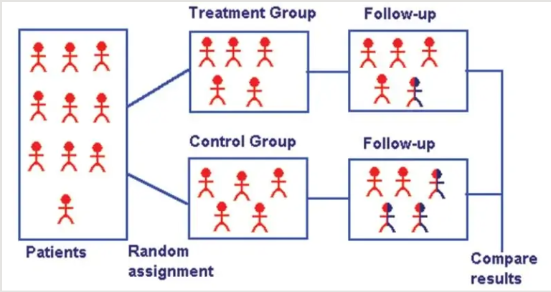
La valutazione di impatto nelle scienze sperimentali
Si conducono esperimenti in laboratorio che possono essere ripetuti e riprodotti
Notes:
L’obiettivo è arrivare a fargli dire: “per fare delle previsioni!”

Slide 6
Correlazione vs. Causazione
CORRELAZIONE = DUE VARIABILI SI MUOVONO INSIEME
CAUSAZIONE = UNA VARIABILE CAUSA L’ALTRA
Spesso è possibile, o ci interessa, solo verificare se due fenomeni sono correlati o meno.
Quando è invece necessario introdurre il concetto di causazione?
Quando si deve valutare l’impatto di una misura su uno o più variabile di interesse!
Notes:
L’obiettivo è arrivare a fargli dire: “per fare delle previsioni!”

Slide 7
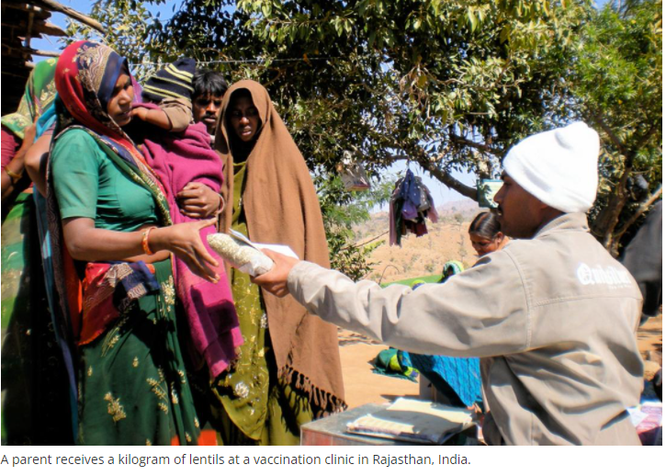
La valutazione di impatto nelle scienze sociali
1. Laboratori nel mondo reale
Notes:
L’obiettivo è arrivare a fargli dire: “per fare delle previsioni!”

Slide 8
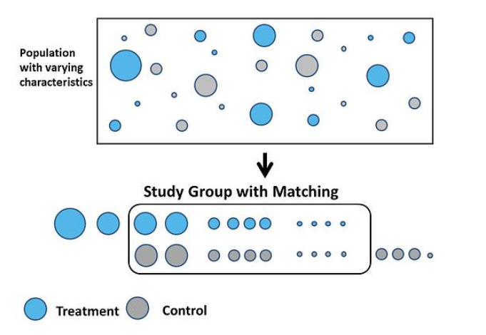
La valutazione di impatto nelle scienze sociali
2. Alla ricerca di controfattuali
Notes:
L’obiettivo è arrivare a fargli dire: “per fare delle previsioni!”

Slide 9
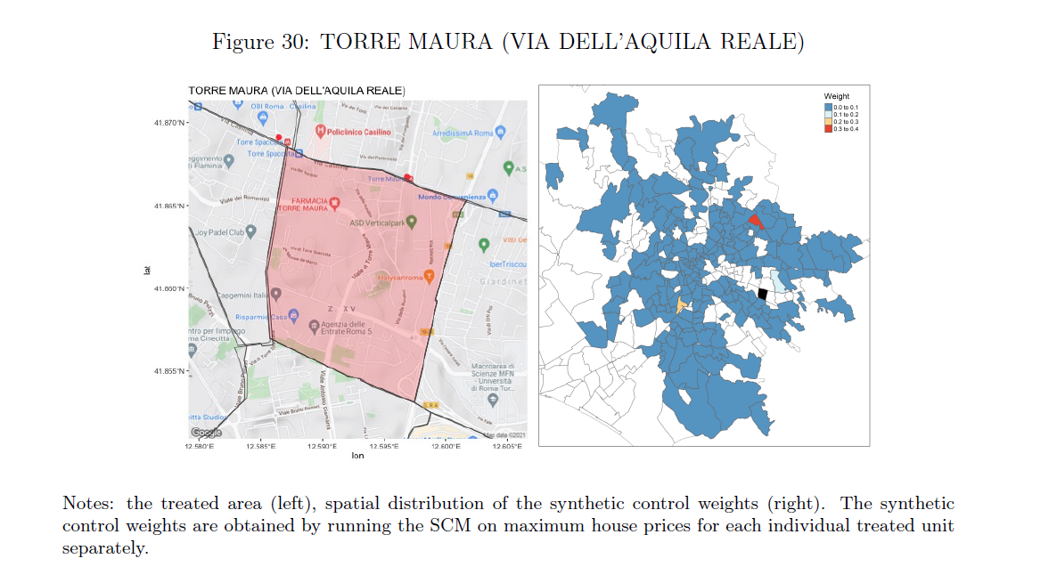
La valutazione di impatto nelle scienze sociali: un esempio
Notes:
L’obiettivo è arrivare a fargli dire: “per fare delle previsioni!”

Slide 10
Modulo 1: Introduzione al coding
Modulo 2: Saper leggere e rappresentare i dati
Modulo 3: Basi di inferenza e analisi predittiva
Modulo 4: Basi di machine learning

Slide 11
Che cos’è l’intelligenza artificiale?
un’area di ricerca (come la matematica, la statistica)
un programma che “pensa” senza supervisione umana
robots che interagiscono con le persone

Slide 12
Che cos’è l’intelligenza artificiale?
un’area di ricerca (come la matematica, la statistica)
un programma che “pensa” senza supervisione umana
robots che interagiscono con le persone

Slide 13
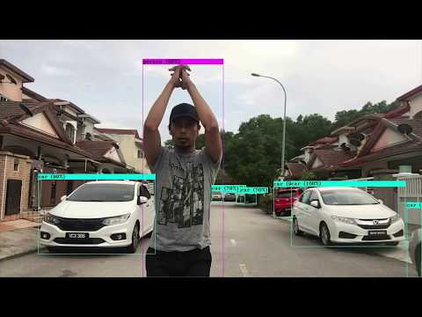
Per “intelligenza artificiale” intendiamo che un computer è in grado di svolgere attività complesse, che sono considerate esclusive degli esseri umani, “intelligenti”.
https://youtu.be/lVdh571SwOQ

Slide 14
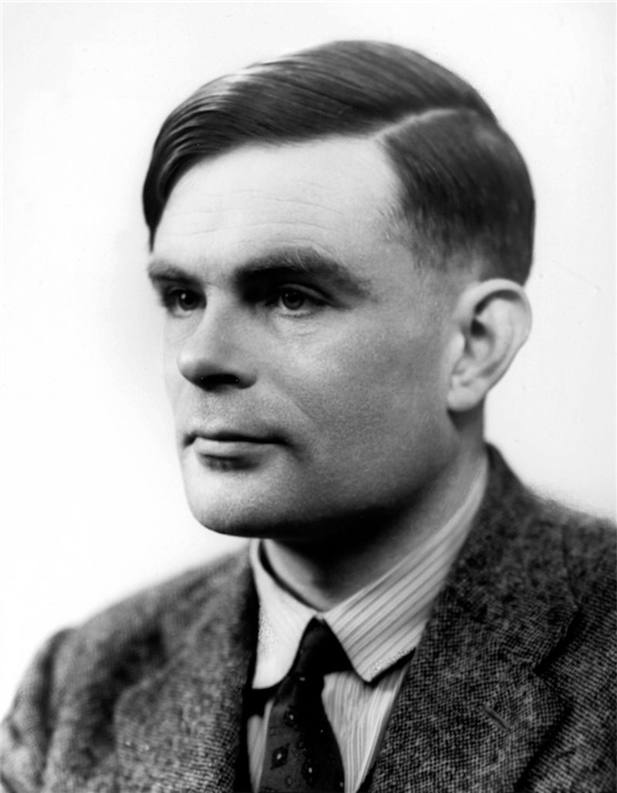
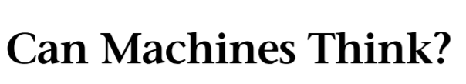

Alan Turing
(1912 - 1954)
1950
Imitation game - il Test di Turing
https://www.theguardian.com/technology/2014/jun/08/super-computer-simulates-13-year-old-boy-passes-turing-test

Slide 15
A cosa serve l’intelligenza artificiale?
automatizzare tutte le attività e i lavori
supportare il processo decisionale
risolvere i problemi più complicati al mondo

Slide 16
A cosa serve l’intelligenza artificiale?
automatizzare tutte le attività e i lavori
supportare il processo decisionale
risolvere i problemi più complicati al mondo

Slide 17
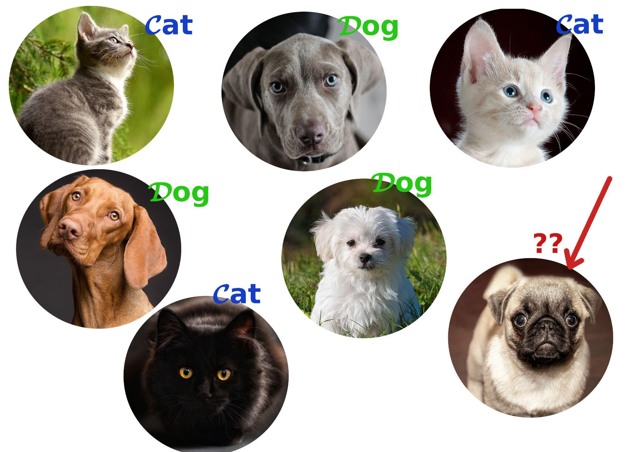
La materia prima dell’intelligenza artificiale: i dati
Dato!
Dato!
Dato!

Slide 18
Per consentire al computer di imparare… cosa è un gatto e cosa è un cane =)

Slide 19
Cosa c’è dietro l’intelligenza artificiale o del machine learning?
“Un computer si dice che apprende dall’esperienza nello svolgimento di un task, se all’aumentare dell’esperienza nello svolgimento di quel task migliora la sua performance.”
“Addestramento” (training)
Validazione (validation)
Predizione (il task!)
Apprendimento e validazione del modello
Dati di “addestramento”
Apprendimento del modello
Modello
Dati di “validazione”
Modello
Validazione
Nuovi dati
Modello
Predizione

Slide 20
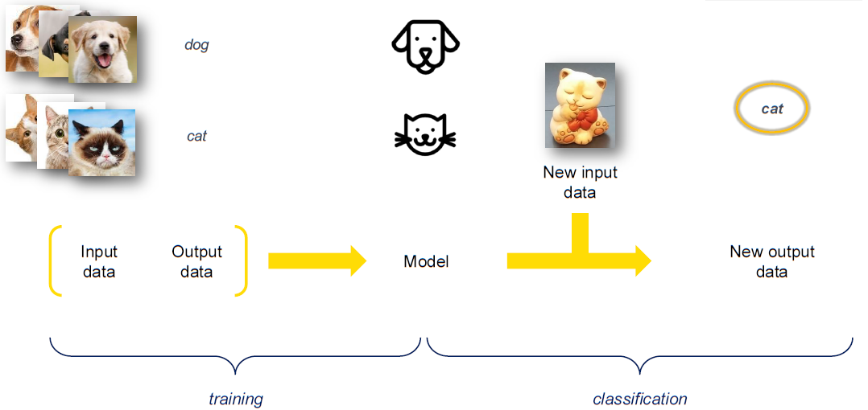
Nuovo dato input
Dati Input (la X)
Dati output (la Y)
Modello: Y=f(X)
Nuovo dato output
Addestramento
Predizione
(Classificazione)

Slide 21
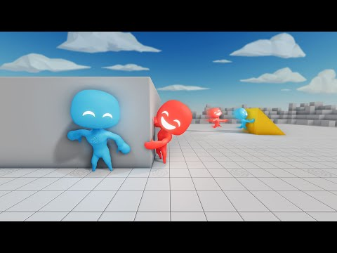
Con il machine learning, la performance aumenta all’aumentare dell’esperienza
https://youtu.be/kopoLzvh5jY
“esperienza” è un altro modo per dire DATI =)
Notes:
L’obiettivo è arrivare a fargli dire: “per fare delle previsioni!”

Slide 22
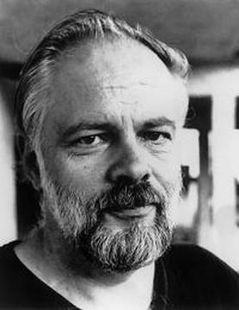
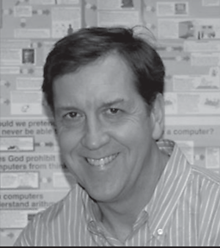
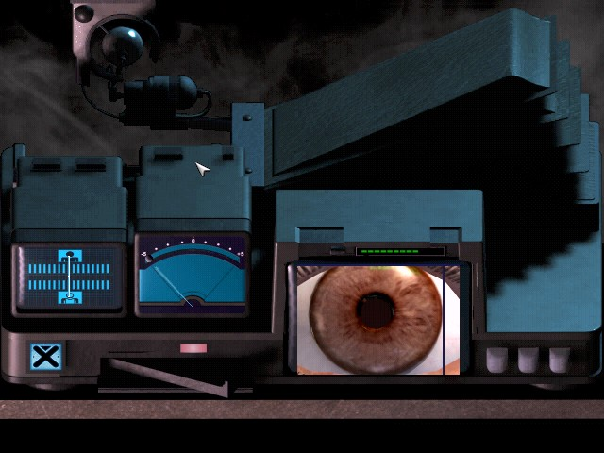
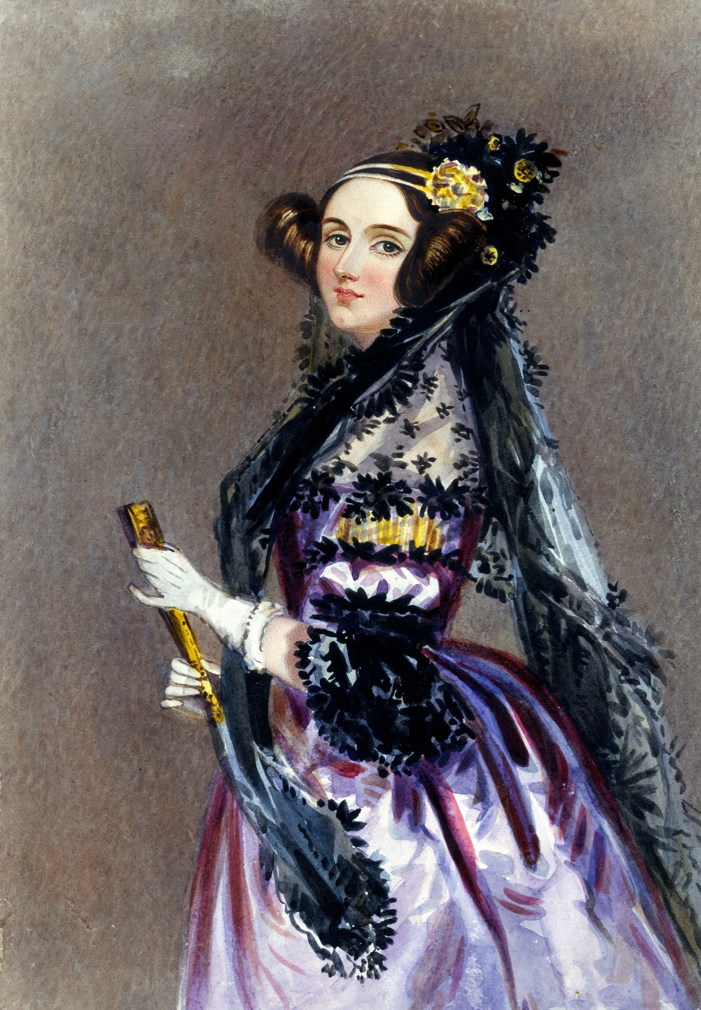
Ma cosa vuol dire intelligenza?
Voight-Kampff test
1968
Lovelace test 2001
(Philip K. Dick)
(Selmer Bringsjord)
Empatia
Creatività

Slide 23
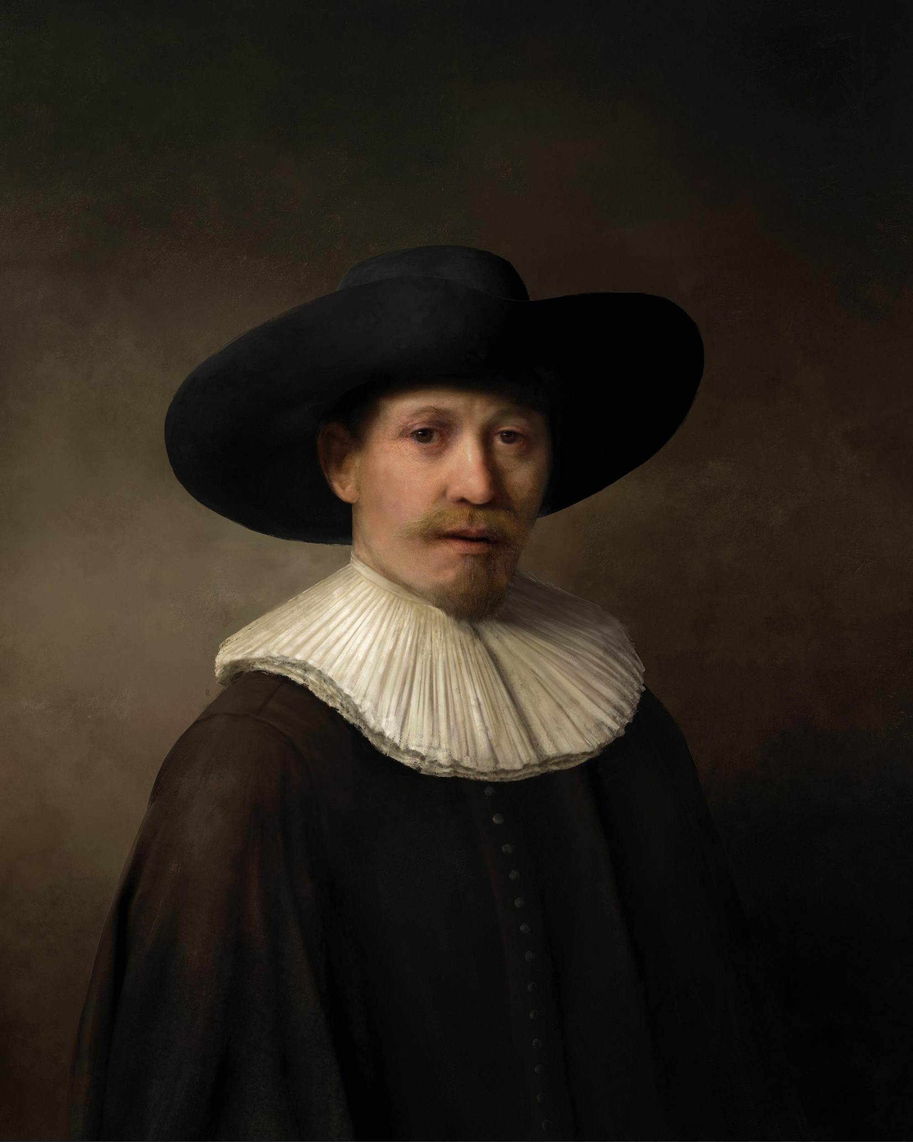
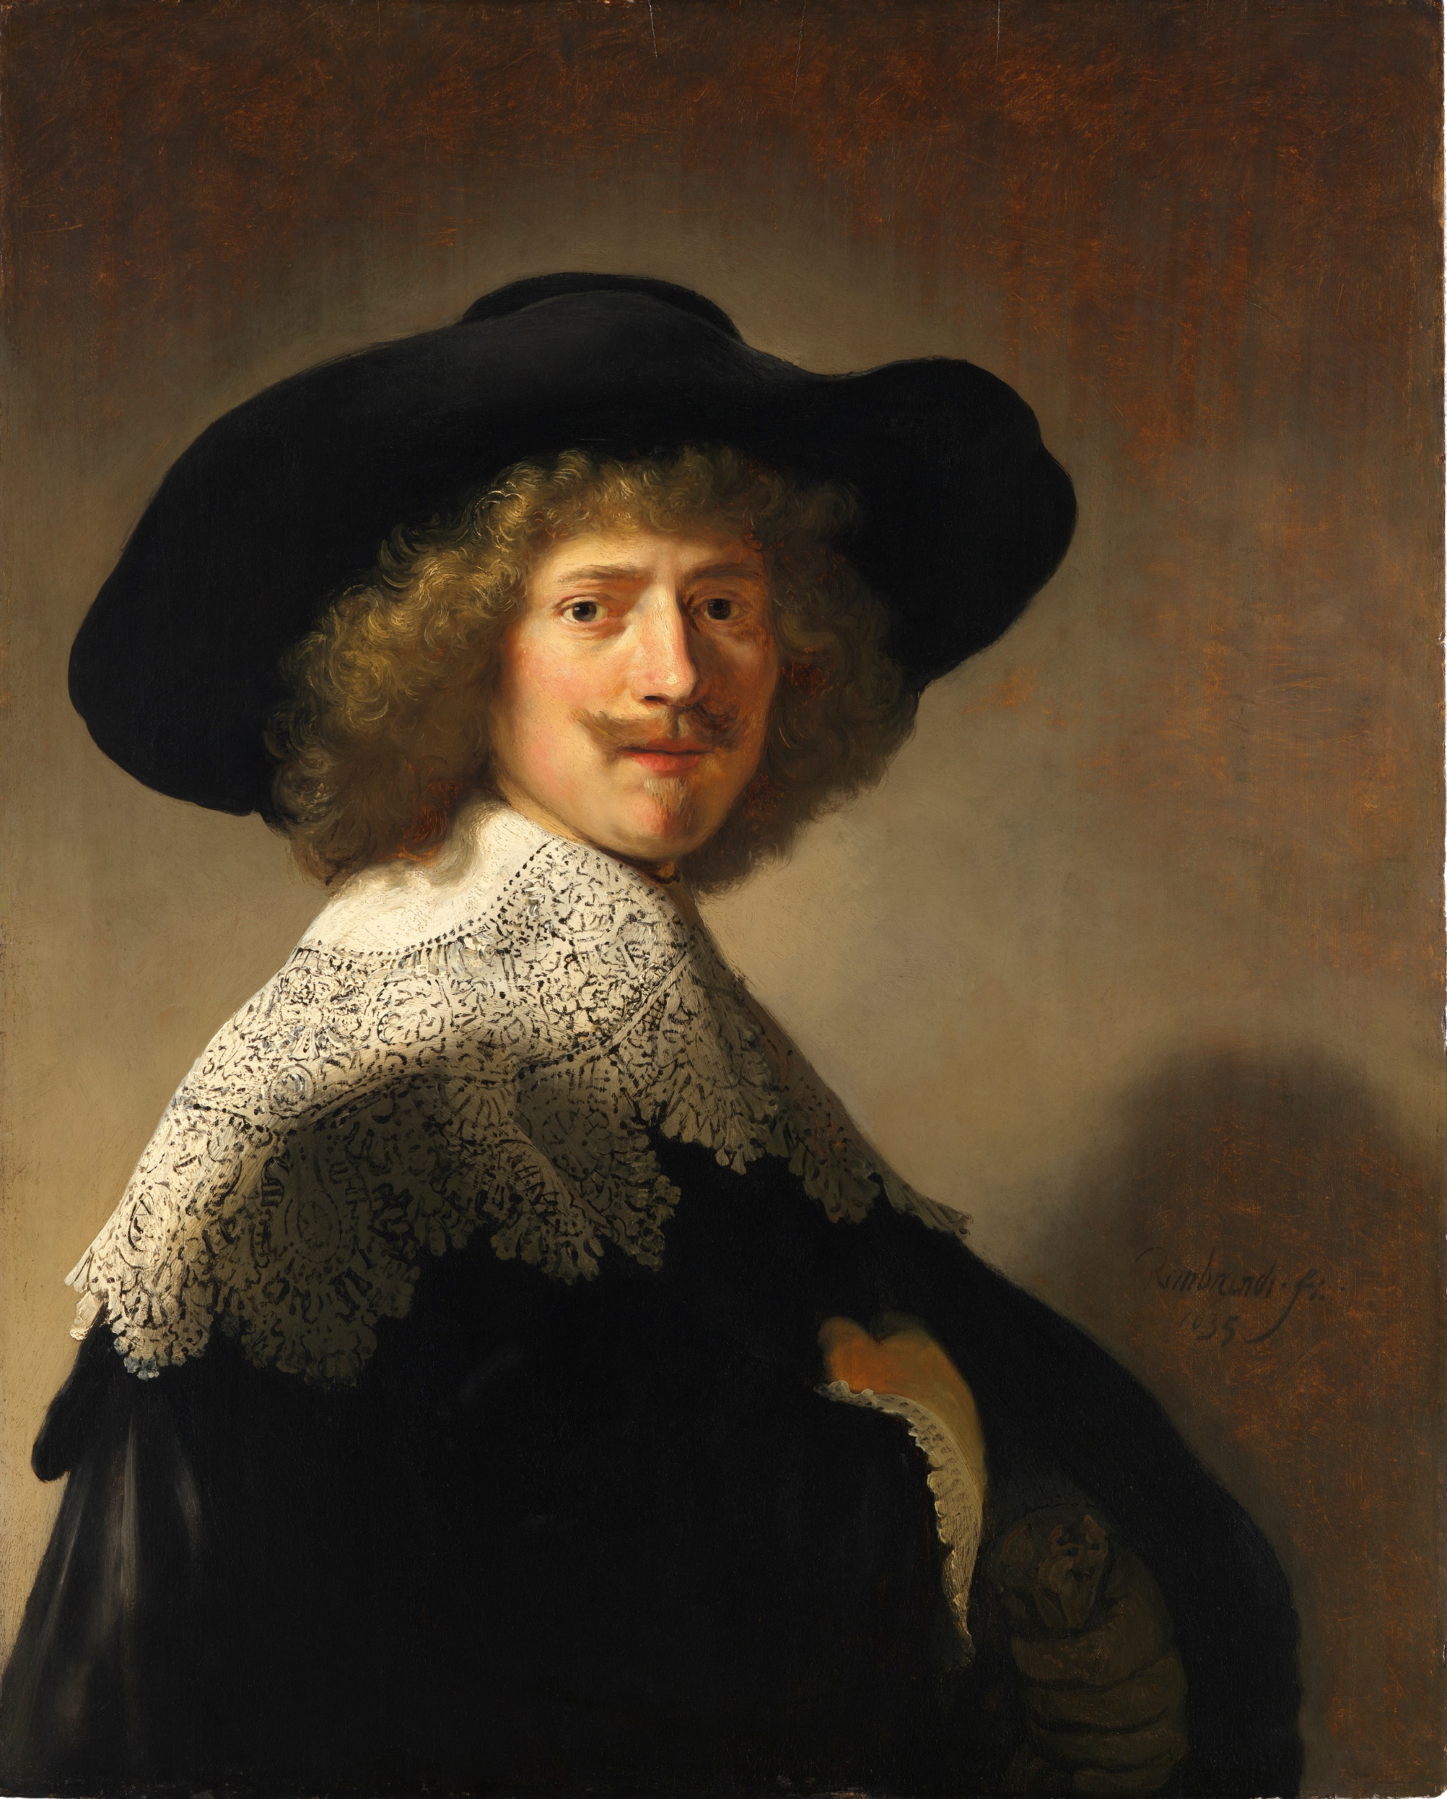
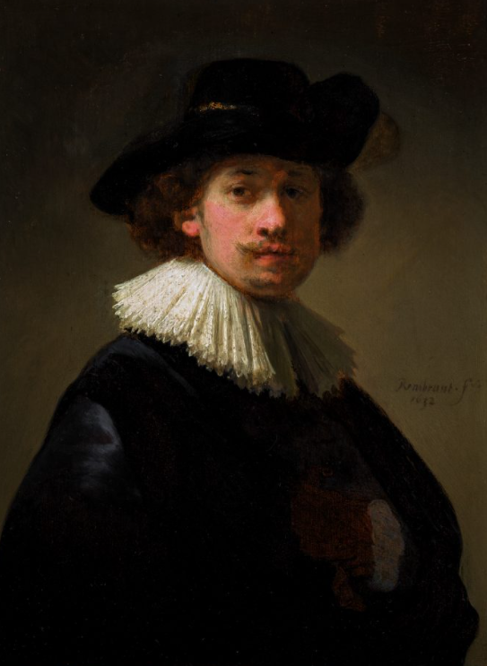
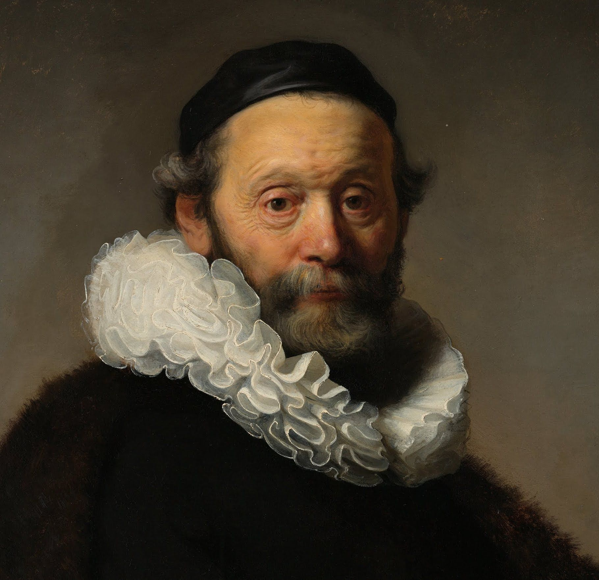
A
B
C
D
2016
https://www.nextrembrandt.com/

Slide 24
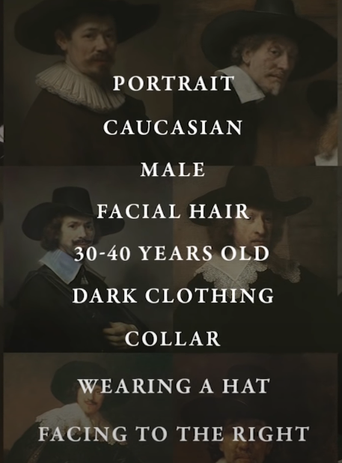
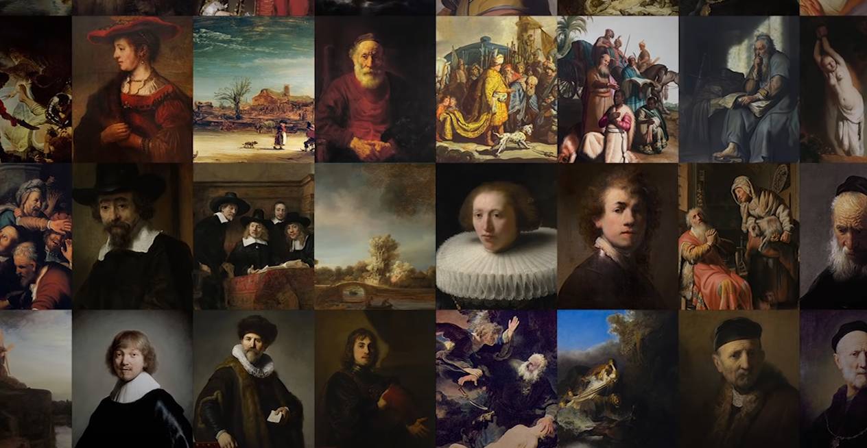
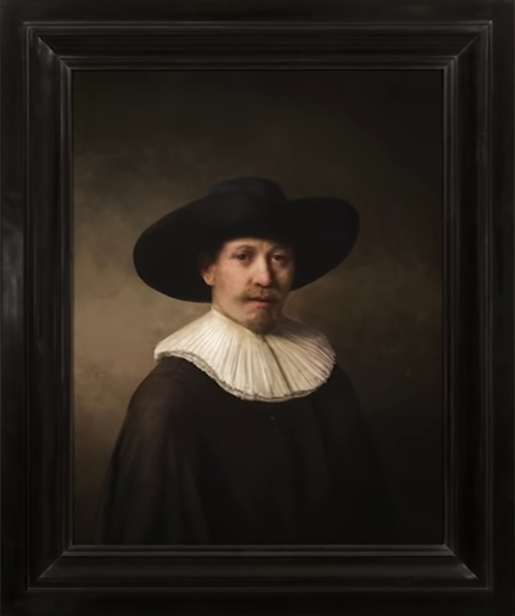
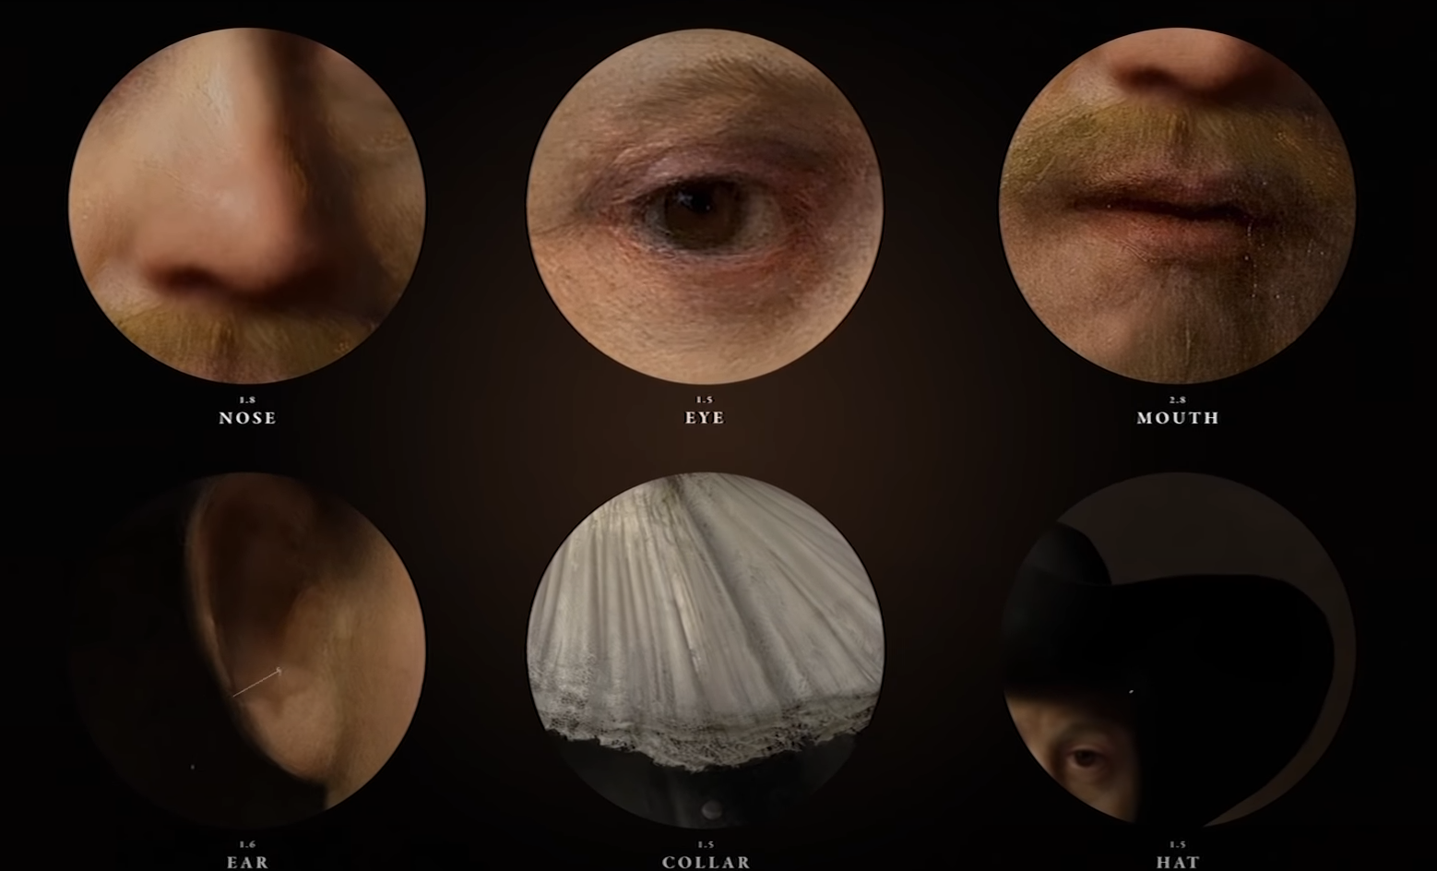
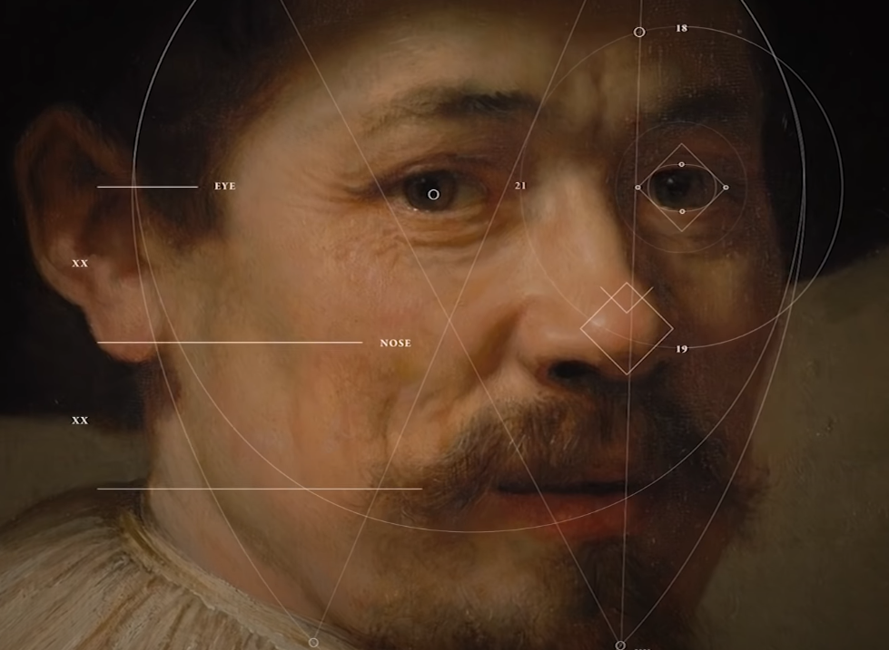

Tratti importanti
Molti dati
Risultato
… e 18 mesi dopo
Caratteristiche
Proporzioni
Pennellate
è arte?

Slide 25
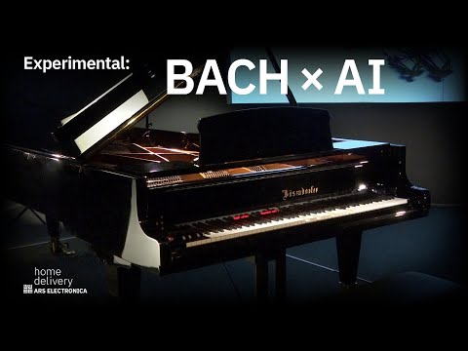
https://youtu.be/Y48xGobW90o

